Slide 1
Introducció a Docker
Departament d’Administració Digital
Fundació BIT

Slide 2
Introducció a Docker
Evolució del desplegament d’aplicacions
  Màquines físiques dedicades.
    Si una aplicació penja el servidor, es penja tot
    Implicacions de seguretat
    Desaprofitament de màquines dedicades
  Màquines virtuals
    Permet aprofitar millor les màquines
    Cada aplicació té el seu SO, tot aillat
    Cada SO implica un consum de recursos CPU i RAM
  Contenidors
    Comparteix el SO amb el de la màquina, però cada aplicació té el seu entorn aillat
    Molt més petit i ràpid d’arrancar que una màquina virtual

Slide 3
Introducció a Docker
Configuració entorn de desenvolupament / proves
  Com a mínim:
    Instal·lar servidor de base de dades (Oracle, Postgresql...)
    Instal·lar JDK
    Instal·lar servidor d’aplicacions JBoss
    Instal·lar servidor d’autenticació keycloak
  A més diferents versions per diferents entorns
  Però també si volem un entonr que s’assembli al real:
    Instal·lar servidor de correus
    Instal·lar servidor Apache
Configurar un nou entorn de desenvolupament o proves és molt pesat

Slide 4
Introducció a Docker
Configurar un nou entorn de desenvolupament amb màquines virtuals?
  Possible, però arrancar 3 o 4 màquines virtuals és molt pesat
Configurar entorn amb Docker
  Es pot definir a un únic lloc tots els contenidors necessaris i arrancar-los

Slide 5
Introducció a Docker
Tipus de contenidors
  Linux. Són els «normals», poden correr sobre qualsevol plataforma (Linux, Mac, Windows). En el cas de Windows, necessiten Hyper-V o bé WSL2
  Windows. Només corren sobre Windows.
A la pràctica mai s’empren contenidors Windows, si no és una necessitat molt específica.

Slide 6
Introducció a Docker
Imatges i contenidors
  Imatge (image): Plantilla d’una aplicació a partir de la qual es pot arrancar un contenidor. Són immutables.
  Registre (registry): Lloc des d’on es poden baixar imatges. Per defecte: hub.docker.com
  Contenidor (container): Instància d’una aplicació creada a partir d’una imatge.

Slide 7
Introducció a Docker
Estructura de les imatges
  Les imatges estan formades per capes (layer) que són un sistema de fitxers
  Les noves imatges es creen afegint capes a imatges preexistents (reaprofitament), que afegeixen o sobreescriuen contingut
  Nomenclatura:
    [«repositori»/]«nom imatge»[:«versió»]

Slide 8
Introducció a Docker
Estructura de les imatges: exemple aplicació
  Estructura bàsica Linux (directoris bàsics, utilitats: ps, ls...)
  JDK
  JBoss
  Configuració i EAR
Si tenim dues aplicacions que empren el mateix JDK/JBoss, podem reaprofitar les tres primeres capes

Slide 9
Introducció a Docker
Instal·lació a Windows
  Instal·lar WSL2 (recomanat)
    https://docs.microsoft.com/en-us/windows/wsl/install-win10
  Instal·lar Docker
    https://www.docker.com/products/docker-desktop

Slide 10
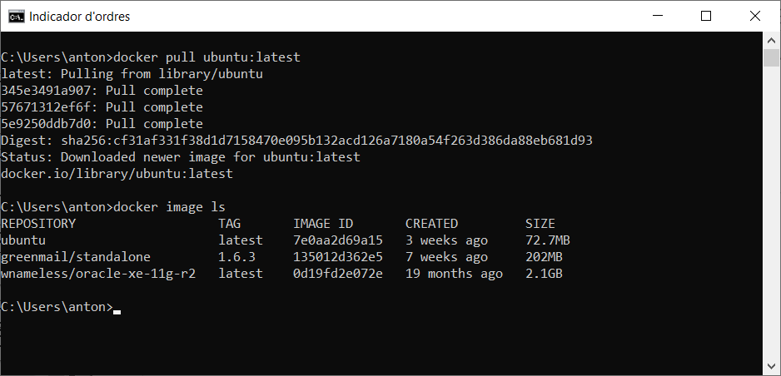
Introducció a Docker
Exemple baixar imatge

Slide 11
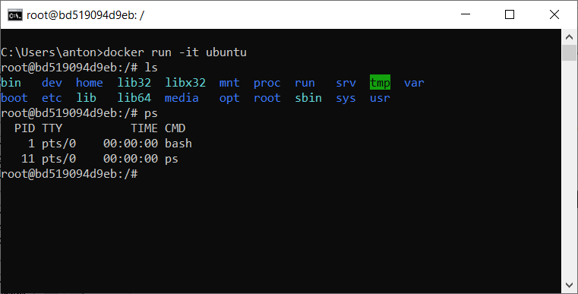
Introducció a Docker
Crear un contenidor a partir d’una imatge

Slide 12
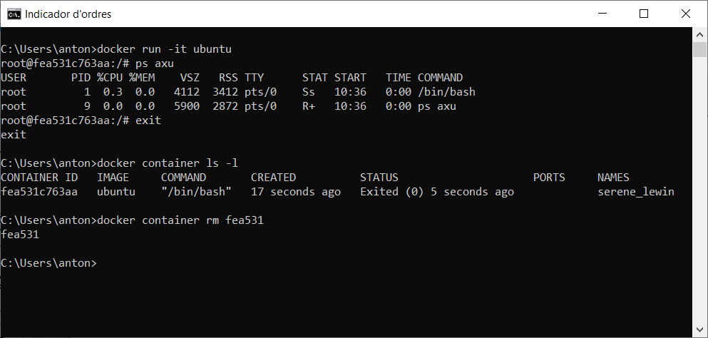
Introducció a Docker
Crear i esborrar un contenidor

Slide 13
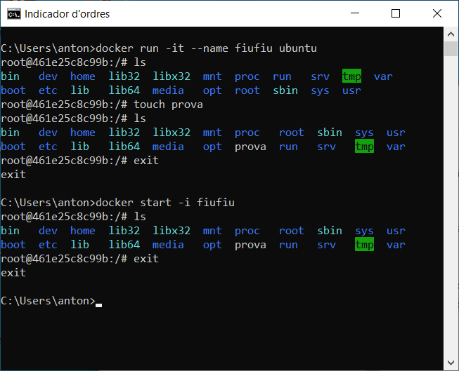
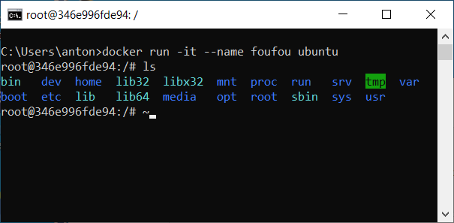
Introducció a Docker
Aturar i tornar a arrancar
Les imatges són immutables

Slide 14
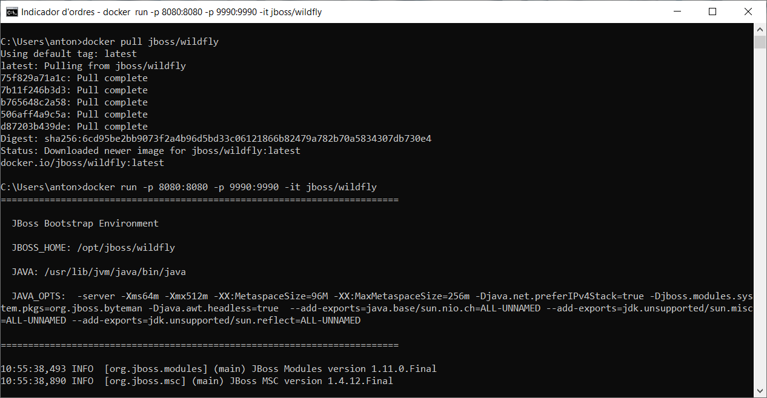
Introducció a Docker
Baixar i arrancar JBoss/Wildfly

Slide 15
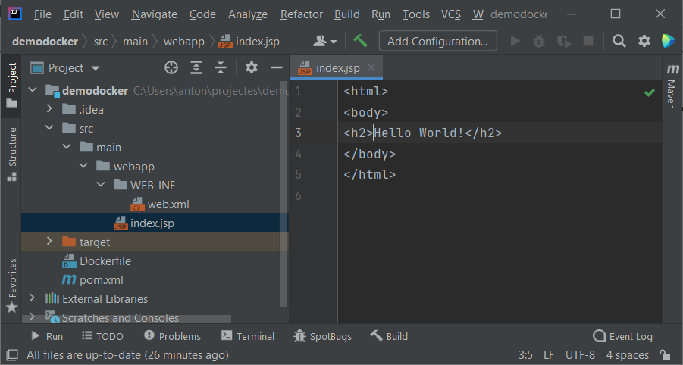
Introducció a Docker
Aplicació d’exemple

Slide 16
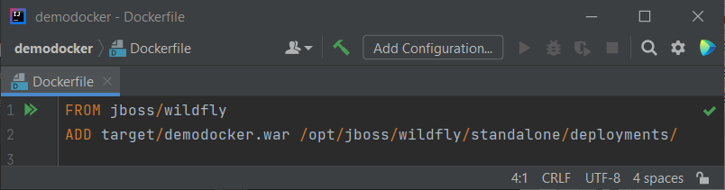
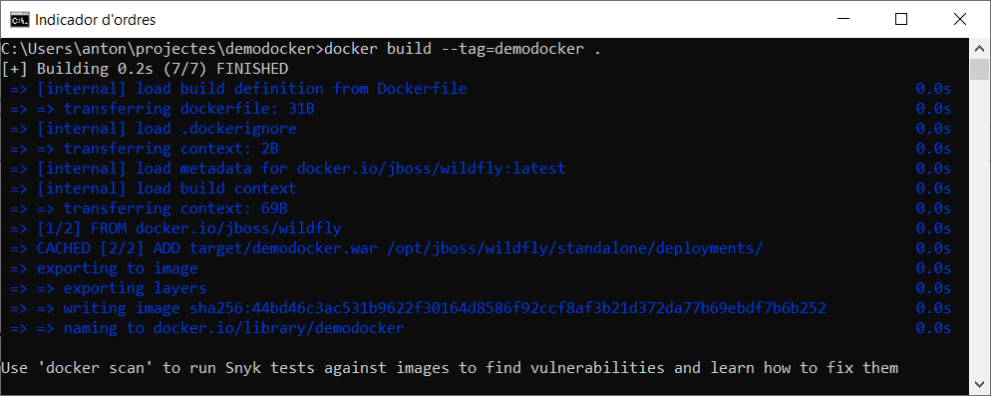
Introducció a Docker
Crear nova imatge: fitxer «Dockerfile»

Slide 17
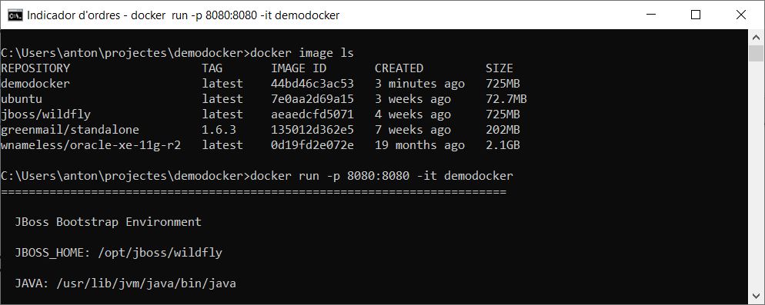
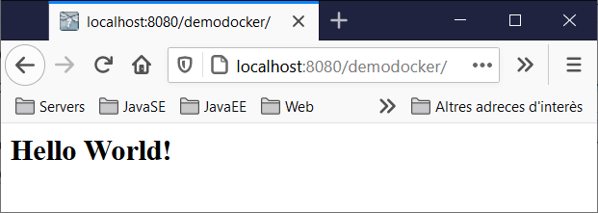
Introducció a Docker
Provar nova imatge

